Slide 1
Монтаж подвесного потолка - Армстронг
Лекция №-4-УП

Slide 2
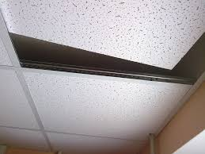
Размеры потолочных плит – 600х600 и 1200х600 мм. Последние почти полностью вышли из употребления – потолок из них получается недостаточно прочным.
Плиты выпускаются мягкие, минеральные и органические, и жесткие – металлические и стеклянные, зеркальные и с рисунком.
Жесткие плиты тяжелы, поэтому профили и подвесы для них требуются специальные, усиленные; соответственно дорогие.
Минеральные мягкие плиты также почти не применяются: в составе их – вредная минвата.
Органические плиты изготавливаются из отходов переработки бумаги и безвредны. Мягкие плиты легко режутся монтажным ножом, твердые для обработки требуют специального инструмента; стеклянные – алмазного.

Slide 3
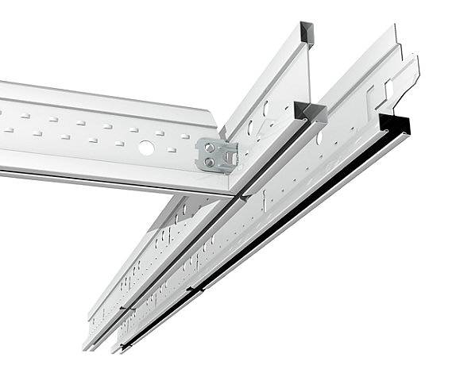
Профили – металлические окрашенные или металлопластиковые, с отверстиями для подвески. Ширина полки – 15 или 24 мм. Стеновой – Г-образный с отгибом или просто уголок; прочие – Т-образные. Соединяются профили по длине пружинными замками или отгибаемыми усиками. Все профили можно обрезать в размер со стороны, противоположной замку.
Подвес состоит из пары 6 мм металлических прутков, ровного и с крючком, соединенных листовой изогнутой пружиной с отверстиями – «бабочкой». Сжимая бабочку, прутки можно двигать, регулируя высоту подвеса, а отпущенная она фиксирует их намертво. Верхняя часть ровного прутка усиленного подвеса профилированная, для надежной фиксации в крепежном узле.

Slide 4
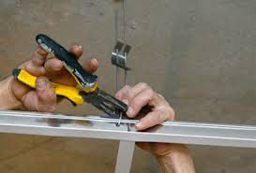
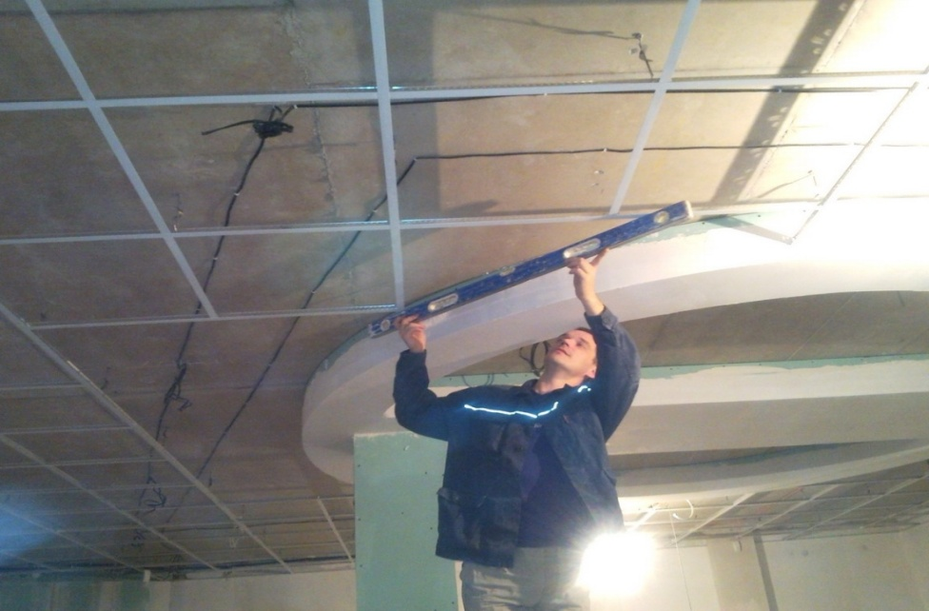
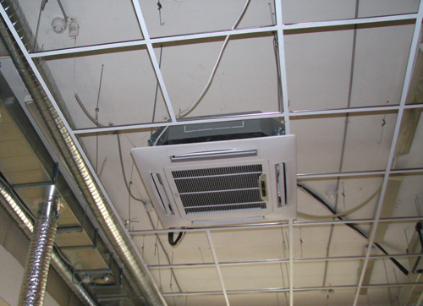
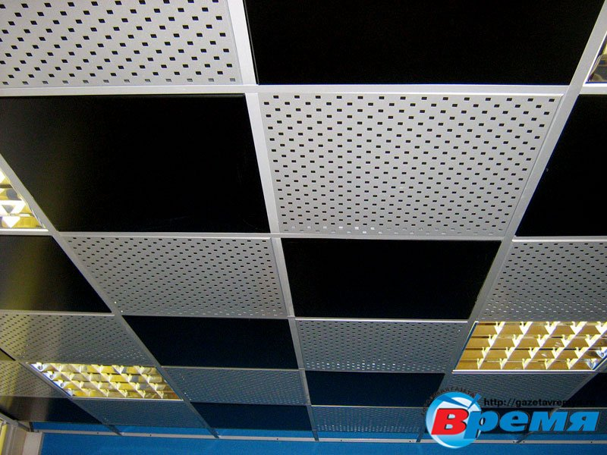

Slide 5
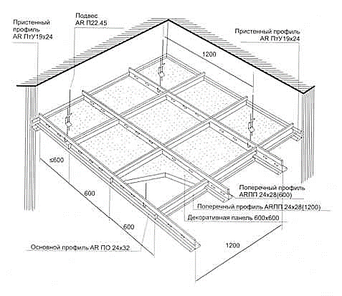
Крепежный узел – обычный дюбель под саморез или металлическая цанга. Последняя применяется для усиленного подвеса или при гладком ровном прутке. Такие подвесы требуются не только для жестких потолков, но и для мест с сосредоточенной нагрузкой: светильников, вентиляционных решеток и т.п.
Крепление потолка армстронг полностью обратимое и разборное: ровный пруток вбивают или завинчивают в крепежный узел без разборки подвеса, на крючок надевают профиль и, сжав бабочку, регулируют высоту по туго натянутому шнуру.
Для доступа в межпотолочное пространство одну из плит приподнимают и сдвигают в сторону. Закрывают проем в обратном порядке.

Slide 6
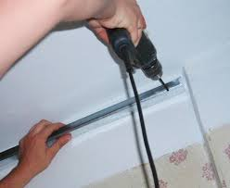
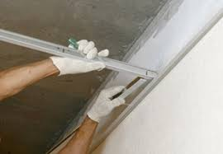
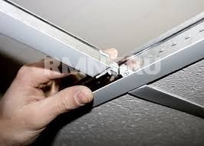
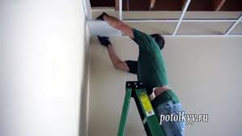

Slide 7
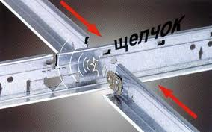
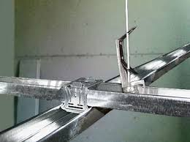
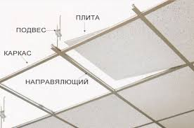

Slide 8
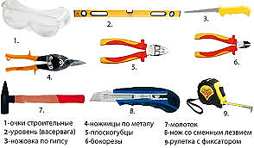
Инструменты

